Slide 1

GV: Nguyễn Quốc Hùng

Slide 2
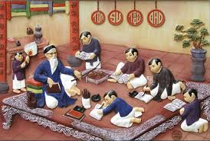
Bài 12: Vẽ tranh
ĐỀ TÀI NGÀY NHÀ GIÁO VIỆT NAM (Tiết 1:)

Slide 3
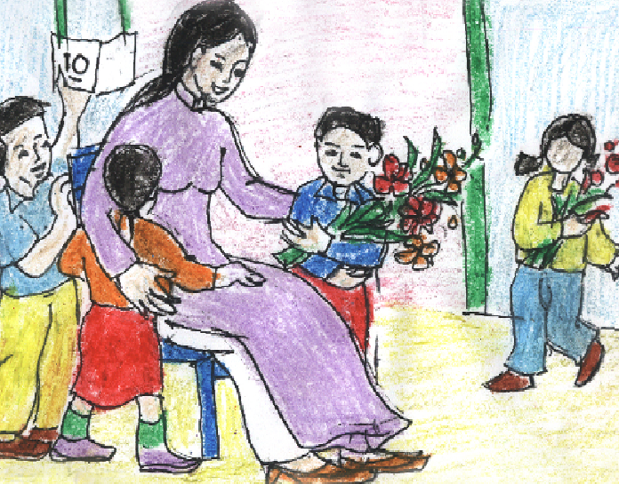
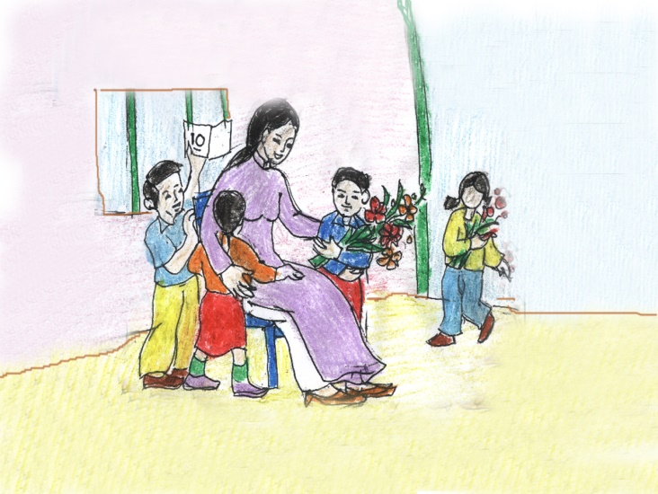
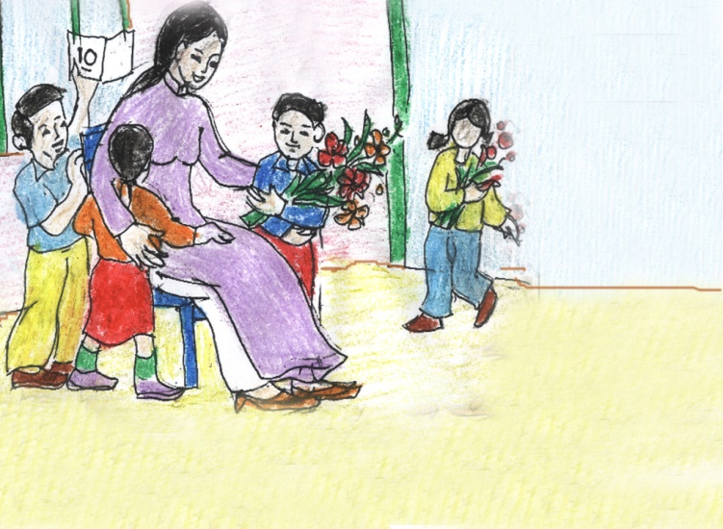
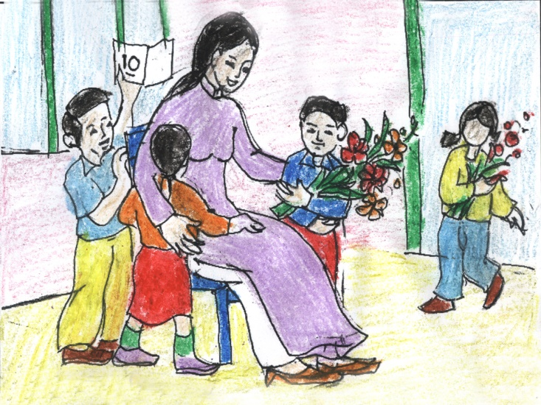
Quan sát tranh và cho biết tranh nào có bố cục hợp lý, tranh nào có bố cục chưa hợp lý? Vì sao?
2
1
Hình vẽ to quá.
Hình vẽ nhỏ quá
3
4
Hình vẽ nhỏ và lệch về một bên
Hình vẽ vừa phải, bố cục đẹp.

Slide 4
Bài 12
Vẽ tranh
ĐỀ TÀI NGÀY NHÀ GIÁO VIỆT NAM(Tiết 2-Vẽ màu)
Thế nào là tranh đề tài ?
Lời giải:
- Tranh đề tài là tranh vẽ về một chủ đề, nội dung cụ thể (như học tập, vui chơi, lao động, ước mơ…) xoay quanh cuôc sống hiện tại và dựa trên cảm xúc con người thể hiện qua đường nét, bố cục, màu sắc.

Slide 5
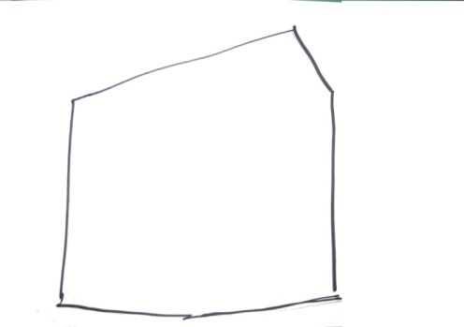
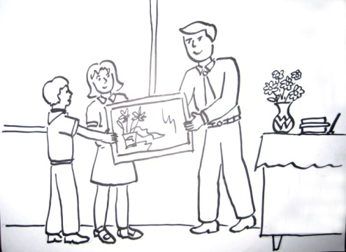
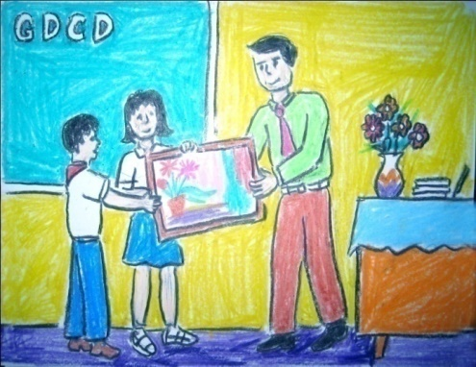
A. Vẽ màu (theo cảm xúc)
1
2
B. Tìm, vẽ hình (chính phụ) phù hợp vào các mảng.
CỘT
A
CỘT
B
3
C. Tìm, vẽ phác bố cục
(mảng chính, m¶ng phô)
4
D. Tìm và chọn nội dung đề tài

Slide 6

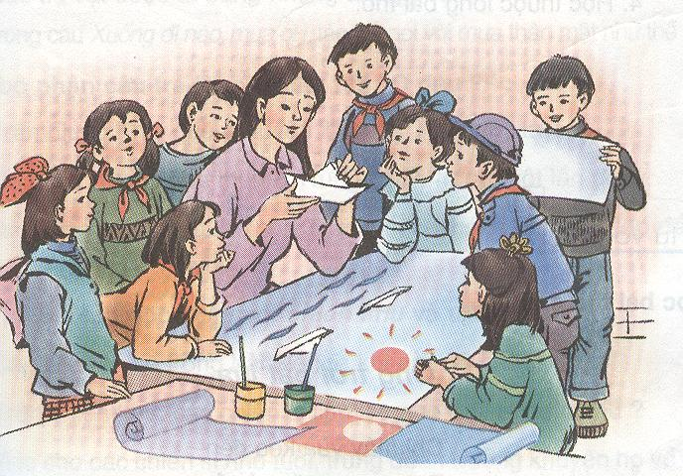

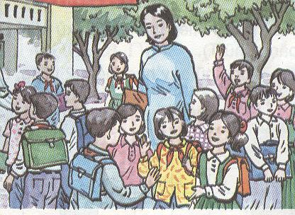
TRANH VẼ THAM KHẢO

Slide 7
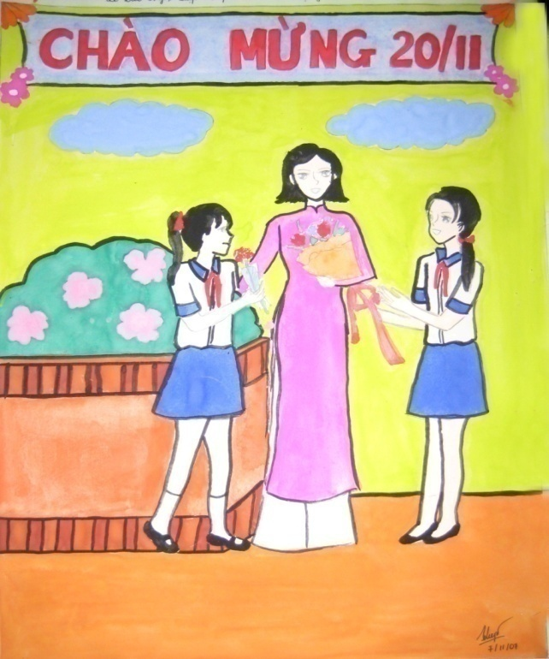
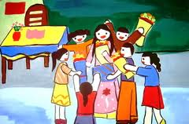
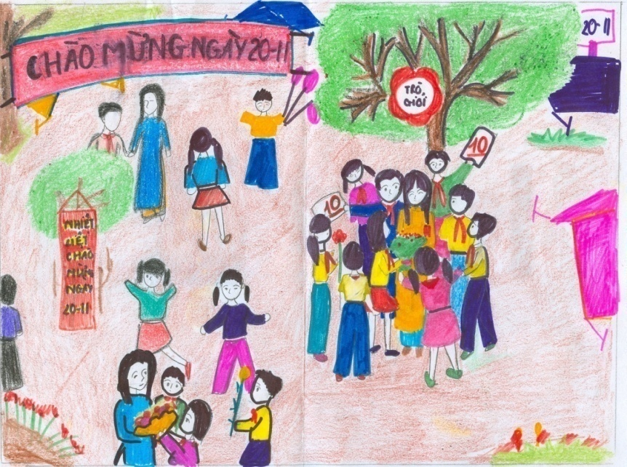
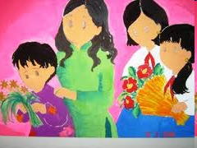
TRANH VẼ CỦA HỌC SINH

Slide 8
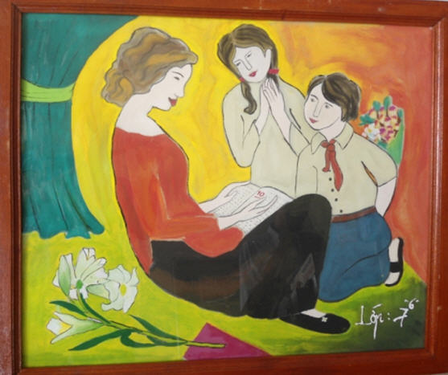
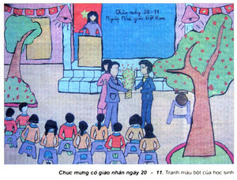
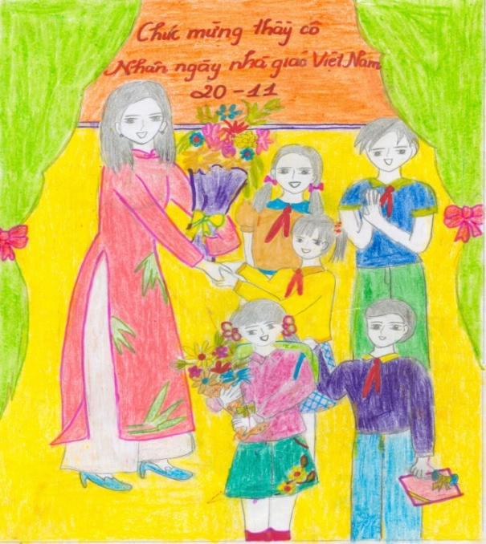
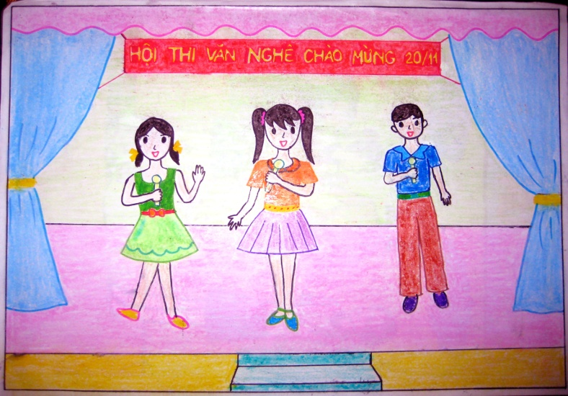

Slide 9
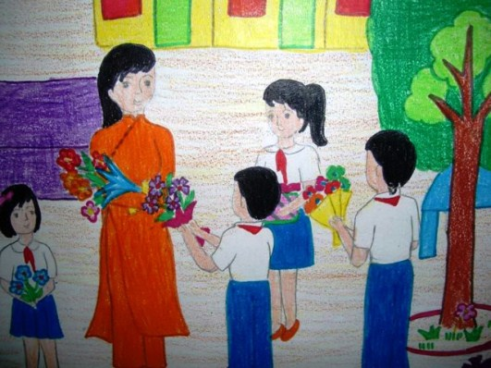
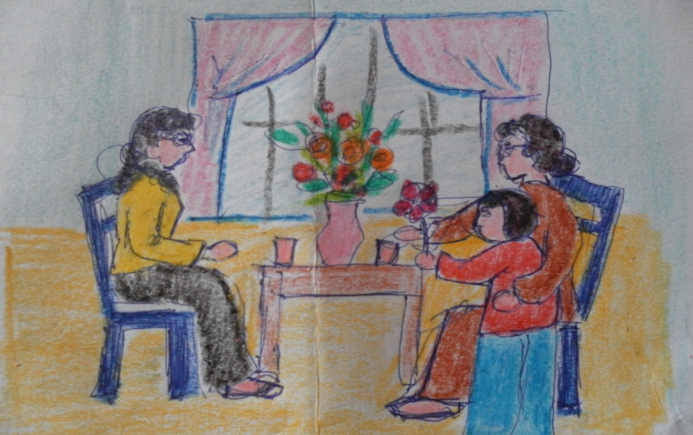
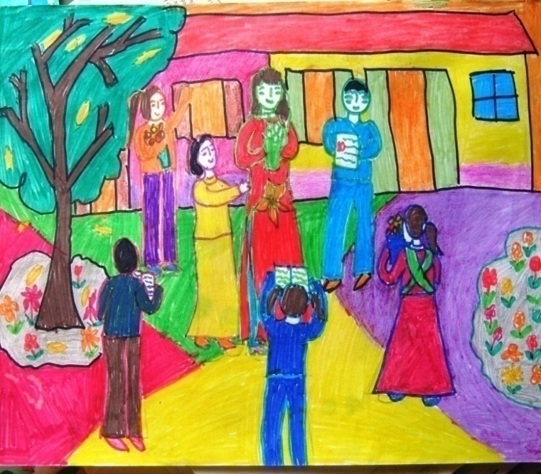
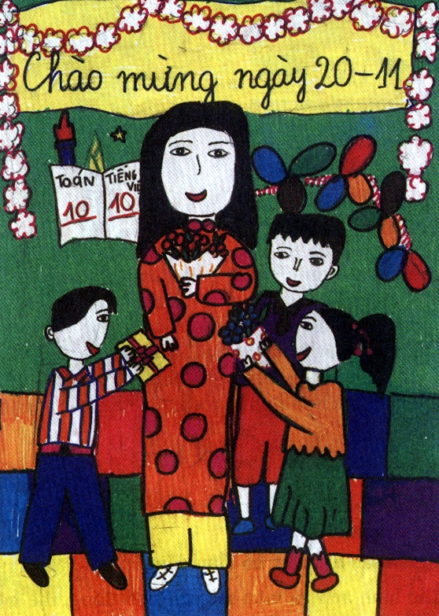
Bài vẽ tham khảo

Slide 10
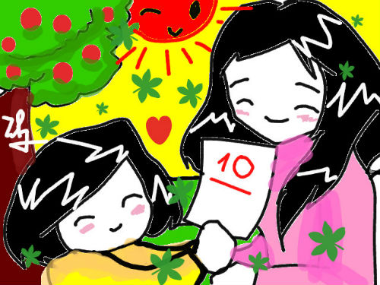

Slide 11
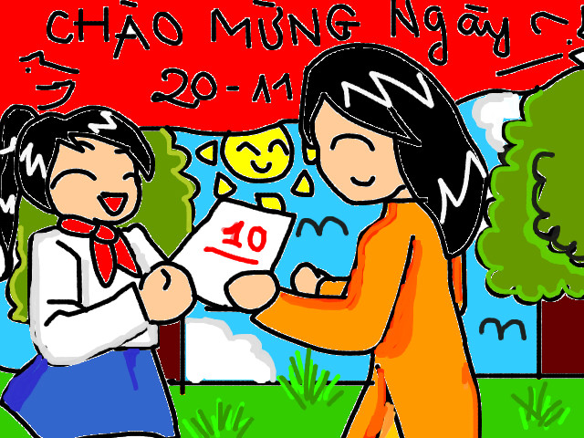

Slide 12
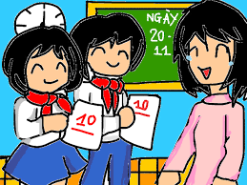

Slide 13
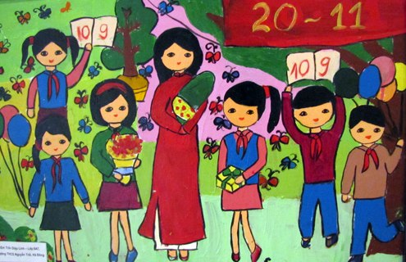

Slide 14


Slide 15
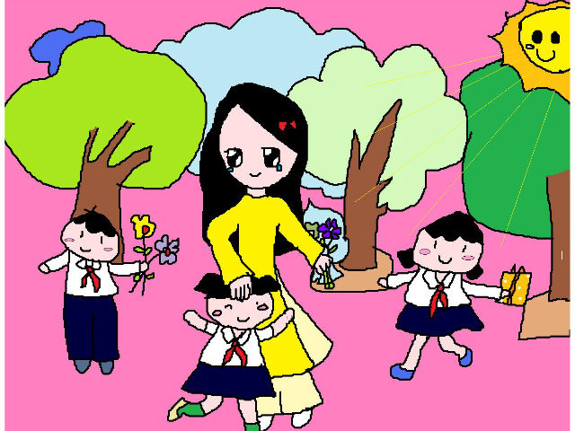

Slide 16


Slide 17
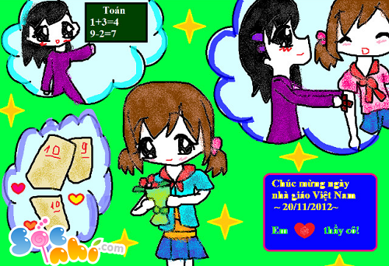

Slide 18
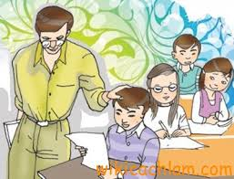

Slide 19
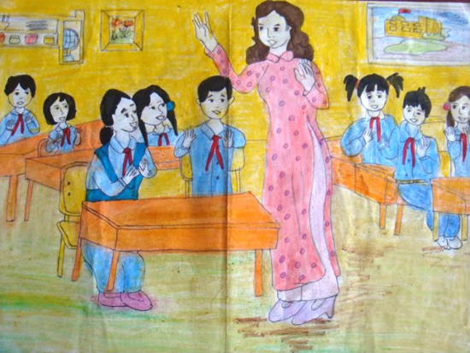

Slide 20
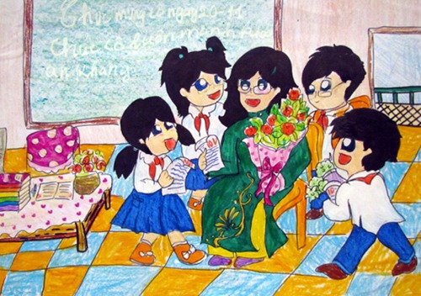

Slide 21
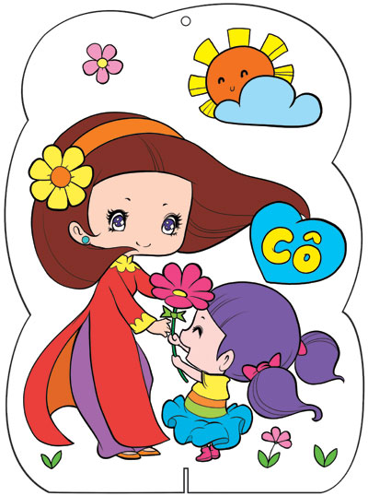

Slide 22
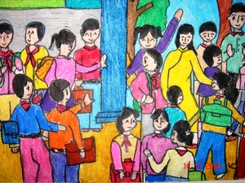

Slide 23
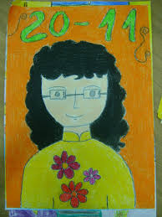

Slide 24
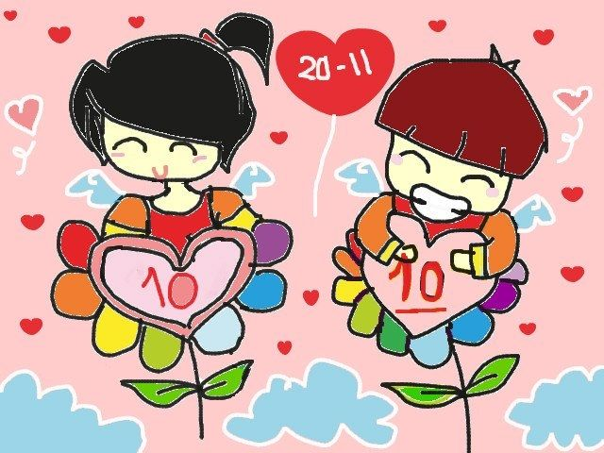

Slide 25
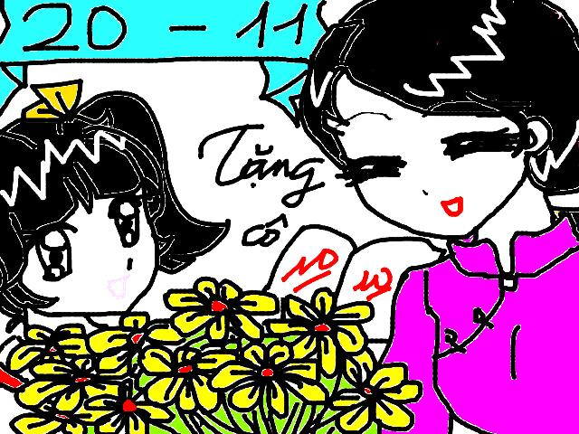
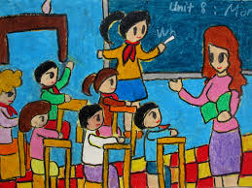

Slide 26
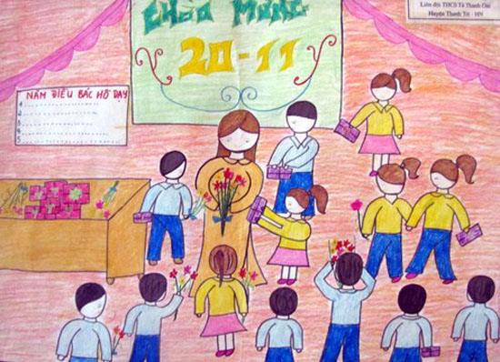

Slide 27
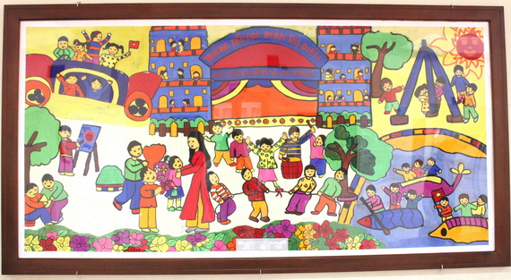

Slide 28
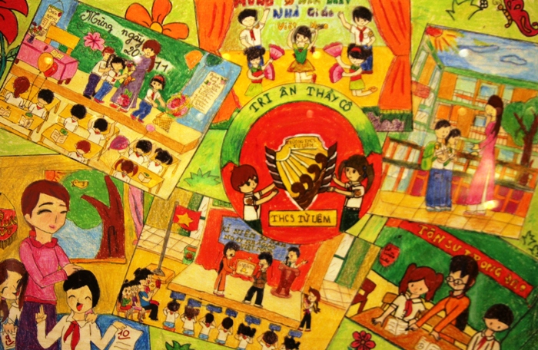

Slide 29
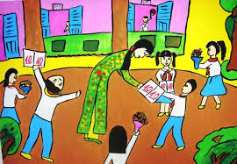

Slide 30
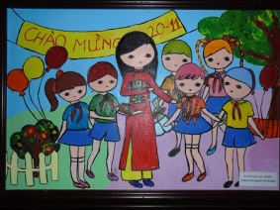

Slide 31
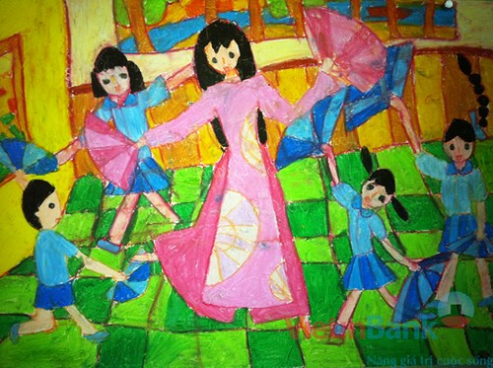

Slide 32



Tiết học kết thúc!

Slide 33
GV: Nguyễn Quốc Hùng

Slide 34
Bài 12: Vẽ tranh
ĐỀ TÀI NGÀY NHÀ GIÁO VIỆT NAM (Tiết 1:)

Slide 35
Quan sát tranh và cho biết tranh nào có bố cục hợp lý, tranh nào có bố cục chưa hợp lý? Vì sao?
2
1
Hình vẽ to quá.
Hình vẽ nhỏ quá
3
4
Hình vẽ nhỏ và lệch về một bên
Hình vẽ vừa phải, bố cục đẹp.

Slide 36
Bài 12
Vẽ tranh
ĐỀ TÀI NGÀY NHÀ GIÁO VIỆT NAM(Tiết 2-Vẽ màu)
Thế nào là tranh đề tài ?
Lời giải:
- Tranh đề tài là tranh vẽ về một chủ đề, nội dung cụ thể (như học tập, vui chơi, lao động, ước mơ…) xoay quanh cuôc sống hiện tại và dựa trên cảm xúc con người thể hiện qua đường nét, bố cục, màu sắc.

Slide 37
A. Vẽ màu (theo cảm xúc)
1
2
B. Tìm, vẽ hình (chính phụ) phù hợp vào các mảng.
CỘT
A
CỘT
B
3
C. Tìm, vẽ phác bố cục
(mảng chính, m¶ng phô)
4
D. Tìm và chọn nội dung đề tài

Slide 38
TRANH VẼ THAM KHẢO

Slide 39
TRANH VẼ CỦA HỌC SINH

Slide 41
Bài vẽ tham khảo

Slide 64
Tiết học kết thúc!

